Slide 1
亚伯的信
方式（出于信心的行为）
    創世記3: 21 耶和華神為亞當和他妻子用皮子做衣服給他們穿
态度（产生行为的信心）
    創世記4:4亞伯也將他羊群中頭生的和羊的脂油獻上。耶和華看中了亞伯和他的供物
对象（真正信心的）

Slide 2
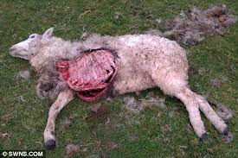
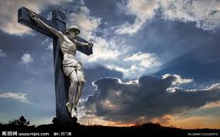
  創世記3: 21 耶和華神為亞當和他妻子用皮子做衣服給他們穿 。
  彼得前书2:24他被挂在木头上，亲身担当了我们的罪，使我们既然在罪上死，就得以在义上活。因他受的鞭伤，你们便得了医治。

Slide 3
沒有行為的信心是死的
(創世記 22:1-19;
希伯來書 11:17-19)
Notes:
Text：经文：

Slide 4
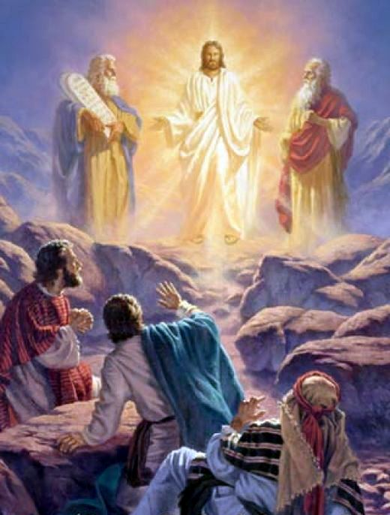
創世記22：¹這些事以後，神要試驗亞伯拉罕，就呼叫他說：「亞伯拉罕！」他說：「我在這裡。」 2 神說：「你帶著你的兒子，就是你獨生的兒子，你所愛的以撒，往摩利亞地去，在我所要指示你的山上，把他獻為燔祭。」 3 亞伯拉罕清早起來，備上驢，帶著兩個僕人和他兒子以撒，也劈好了燔祭的柴，就起身往神所指示他的地方去了。 4 到了第三日，亞伯拉罕舉目遠遠地看見那地方。
Notes:
創世記22：¹這些事以後，神要試驗亞伯拉罕，就呼叫他說：「亞伯拉罕！」他說：「我在這裡。」 2 神說：「你帶著你的兒子，就是你獨生的兒子，你所愛的以撒，往摩利亞地去，在我所要指示你的山上，把他獻為燔祭。」 3 亞伯拉罕清早起來，備上驢，帶著兩個僕人和他兒子以撒，也劈好了燔祭的柴，就起身往神所指示他的地方去了。 4 到了第三日，亞伯拉罕舉目遠遠地看見那地方。 5 亞伯拉罕對他的僕人說：「你們和驢在此等候，我與童子往那裡去拜一拜，就回到你們這裡來。」 6 亞伯拉罕把燔祭的柴放在他兒子以撒身上，自己手裡拿著火與刀，於是二人同行。 7 以撒對他父親亞伯拉罕說：「父親哪！」亞伯拉罕說：「我兒，我在這裡。」以撒說：「請看，火與柴都有了，但燔祭的羊羔在哪裡呢？」 8 亞伯拉罕說：「我兒，神必自己預備做燔祭的羊羔。」於是二人同行。 9 他們到了神所指示的地方，亞伯拉罕在那裡築壇，把柴擺好，捆綁他的兒子以撒，放在壇的柴上。 10 亞伯拉罕就伸手拿刀，要殺他的兒子。 11 耶和華的使者從天上呼叫他說：「亞伯拉罕！亞伯拉罕！」他說：「我在這裡。」 12 天使說：「你不可在這童子身上下手，一點不可害他。現在我知道你是敬畏神的了，因為你沒有將你的兒子，就是你獨生的兒子，留下不給我。」 13 亞伯拉罕舉目觀看，不料，有一隻公羊，兩角扣在稠密的小樹中。亞伯拉罕就取了那隻公羊來，獻為燔祭，代替他的兒子。 14 亞伯拉罕給那地方起名叫耶和華以勒[a]，直到今日人還說：「在耶和華的山上必有預備。」 15 耶和華的使者第二次從天上呼叫亞伯拉罕說： 16 「耶和華說：『你既行了這事，不留下你的兒子，就是你獨生的兒子，我便指著自己起誓說： 17 論福，我必賜大福給你；論子孫，我必叫你的子孫多起來，如同天上的星，海邊的沙；你子孫必得著仇敵的城門； 18 並且地上萬國都必因你的後裔得福，因為你聽從了我的話。』」 19 於是亞伯拉罕回到他僕人那裡，他們一同起身往別是巴去，亞伯拉罕就住在別是巴。

Slide 5
創世記22：5 亞伯拉罕對他的僕人說：「你們和驢在此等候，我與童子往那裡去拜一拜，就回到你們這裡來。」 6 亞伯拉罕把燔祭的柴放在他兒子以撒身上，自己手裡拿著火與刀，於是二人同行。 7 以撒對他父親亞伯拉罕說：「父親哪！」亞伯拉罕說：「我兒，我在這裡。」以撒說：「請看，火與柴都有了，但燔祭的羊羔在哪裡呢？」 8 亞伯拉罕說：「我兒，神必自己預備做燔祭的羊羔。」於是二人同行。
Notes:
創世記22：¹這些事以後，神要試驗亞伯拉罕，就呼叫他說：「亞伯拉罕！」他說：「我在這裡。」 2 神說：「你帶著你的兒子，就是你獨生的兒子，你所愛的以撒，往摩利亞地去，在我所要指示你的山上，把他獻為燔祭。」 3 亞伯拉罕清早起來，備上驢，帶著兩個僕人和他兒子以撒，也劈好了燔祭的柴，就起身往神所指示他的地方去了。 4 到了第三日，亞伯拉罕舉目遠遠地看見那地方。 5 亞伯拉罕對他的僕人說：「你們和驢在此等候，我與童子往那裡去拜一拜，就回到你們這裡來。」 6 亞伯拉罕把燔祭的柴放在他兒子以撒身上，自己手裡拿著火與刀，於是二人同行。 7 以撒對他父親亞伯拉罕說：「父親哪！」亞伯拉罕說：「我兒，我在這裡。」以撒說：「請看，火與柴都有了，但燔祭的羊羔在哪裡呢？」 8 亞伯拉罕說：「我兒，神必自己預備做燔祭的羊羔。」於是二人同行。 9 他們到了神所指示的地方，亞伯拉罕在那裡築壇，把柴擺好，捆綁他的兒子以撒，放在壇的柴上。 10 亞伯拉罕就伸手拿刀，要殺他的兒子。 11 耶和華的使者從天上呼叫他說：「亞伯拉罕！亞伯拉罕！」他說：「我在這裡。」 12 天使說：「你不可在這童子身上下手，一點不可害他。現在我知道你是敬畏神的了，因為你沒有將你的兒子，就是你獨生的兒子，留下不給我。」 13 亞伯拉罕舉目觀看，不料，有一隻公羊，兩角扣在稠密的小樹中。亞伯拉罕就取了那隻公羊來，獻為燔祭，代替他的兒子。 14 亞伯拉罕給那地方起名叫耶和華以勒[a]，直到今日人還說：「在耶和華的山上必有預備。」 15 耶和華的使者第二次從天上呼叫亞伯拉罕說： 16 「耶和華說：『你既行了這事，不留下你的兒子，就是你獨生的兒子，我便指著自己起誓說： 17 論福，我必賜大福給你；論子孫，我必叫你的子孫多起來，如同天上的星，海邊的沙；你子孫必得著仇敵的城門； 18 並且地上萬國都必因你的後裔得福，因為你聽從了我的話。』」 19 於是亞伯拉罕回到他僕人那裡，他們一同起身往別是巴去，亞伯拉罕就住在別是巴。

Slide 6
創世記22：9 他們到了神所指示的地方，亞伯拉罕在那裡築壇，把柴擺好，捆綁他的兒子以撒，放在壇的柴上。 10 亞伯拉罕就伸手拿刀，要殺他的兒子。 11 耶和華的使者從天上呼叫他說：「亞伯拉罕！亞伯拉罕！」他說：「我在這裡。」 12 天使說：「你不可在這童子身上下手，一點不可害他。現在我知道你是敬畏神的了，因為你沒有將你的兒子，就是你獨生的兒子，留下不給我。」
Notes:
13 亞伯拉罕舉目觀看，不料，有一隻公羊，兩角扣在稠密的小樹中。亞伯拉罕就取了那隻公羊來，獻為燔祭，代替他的兒子。 14 亞伯拉罕給那地方起名叫耶和華以勒[a]，直到今日人還說：「在耶和華的山上必有預備。」 15 耶和華的使者第二次從天上呼叫亞伯拉罕說： 16 「耶和華說：『你既行了這事，不留下你的兒子，就是你獨生的兒子，我便指著自己起誓說： 17 論福，我必賜大福給你；論子孫，我必叫你的子孫多起來，如同天上的星，海邊的沙；你子孫必得著仇敵的城門； 18 並且地上萬國都必因你的後裔得福，因為你聽從了我的話。』」 19 於是亞伯拉罕回到他僕人那裡，他們一同起身往別是巴去，亞伯拉罕就住在別是巴。
。

Slide 7
創世記22：13 亞伯拉罕舉目觀看，不料，有一隻公羊，兩角扣在稠密的小樹中。亞伯拉罕就取了那隻公羊來，獻為燔祭，代替他的兒子。 14 亞伯拉罕給那地方起名叫耶和華以勒[a]，直到今日人還說：「在耶和華的山上必有預備。」 15 耶和華的使者第二次從天上呼叫亞伯拉罕說： 16 「耶和華說：『你既行了這事，不留下你的兒子，就是你獨生的兒子，我便指著自己起誓說：

Slide 8
創世記22：17 論福，我必賜大福給你；論子孫，我必叫你的子孫多起來，如同天上的星，海邊的沙；你子孫必得著仇敵的城門； 18 並且地上萬國都必因你的後裔得福，因為你聽從了我的話。』」 19 於是亞伯拉罕回到他僕人那裡，他們一同起身往別是巴去，亞伯拉罕就住在別是巴。

Slide 9
希伯來書11:17 亞伯拉罕因著信，被試驗的時候，就把以撒獻上；這便是那歡喜領受應許的，將自己的獨生的兒子獻上。 18 論到這兒子，曾有話說：「從以撒生的才要稱為你的後裔。」 19 他以為神還能叫人從死裡復活，他也彷彿從死中得回他的兒子來。

Slide 10
希伯來書4:2 因為有福音傳給我們，像傳給他們一樣。只是所聽見的道於他們無益，因為他們沒有信心與所聽見的道調和。
原始信心
孕育信心
重生信心
成长信心
Notes:
罗马书1:18 原来神的忿怒，从天上显明在一切不虔不义的人身上，就是那些行不义压制阻挡真理 的人。 人若不压制最基本的自然信心，才有这个让我们发展的信心。
与之调和的信心/如前所述第二类信心 面对这样的真理，我们不再压制的时候，我们就有如前所述第二类信心，与这道相调和，产生救 赎的信心（我们从此成为属灵的婴孩，可以逐渐更新穿上新人，长大成人）。 调和之后的结果/第三类信心/Saving faith救赎的信心

Slide 11
約書亞24:2古時你們的列祖，，，住在大河那邊侍奉別神， 3 我將你們的祖宗亞伯拉罕從大河那邊帶來，領他走遍迦南全地，又使他的子孫眾多，把以撒賜給他。
加拉太書3:8 並且聖經既然預先看明神要叫外邦人因信稱義，就早已傳福音給亞伯拉罕，說：：
普遍启示
  原始信心&孕育信心
Notes:
約書亞24:2古時你們的列祖，，，住在大河那邊侍奉別神， 3 我將你們的祖宗亞伯拉罕從大河那邊帶來，領他走遍迦南全地，又使他的子孫眾多，把以撒賜給他。
加拉太書3:8 並且聖經既然預先看明神要叫外邦人因信稱義，就早已傳福音給亞伯拉罕，說：「萬國都必因你得福。」 9 可見那以信為本的人和有信心的亞伯拉罕一同得福。
普遍启示
原始信心
孕育信心

Slide 12
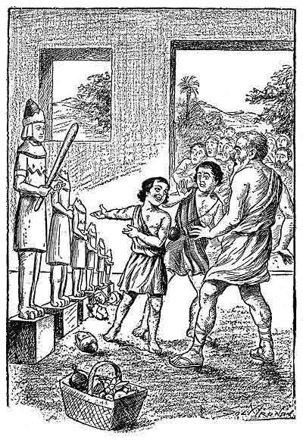
Notes:
創世記 6：¹當人在世上多起來，又生女兒的時候， ² 神的兒子們看見人的女子美貌，就隨意挑選，娶來為妻。 ³ 耶和華說：「人既屬乎血氣，我的靈就不永遠住在他裡面，然而他的日子還可到一百二十年。」 ⁴ 那時候有偉人在地上，後來神的兒子們和人的女子們交合生子，那就是上古英武有名的人。⁵ 耶和華見人在地上罪惡很大，終日所思想的盡都是惡。 ⁶ 耶和華就後悔造人在地上，心中憂傷。 ⁷ 耶和華說：「我要將所造的人和走獸並昆蟲，以及空中的飛鳥，都從地上除滅，因為我造他們後悔了。」 ⁸ 唯有挪亞在耶和華眼前蒙恩。⁹ 挪亞的後代記在下面。挪亞是個義人，在當時的世代是個完全人。挪亞與神同行。 ¹⁰ 挪亞生了三個兒子，就是閃、含、雅弗。 ¹¹ 世界在神面前敗壞，地上滿了強暴。 ¹² 神觀看世界，見是敗壞了，凡有血氣的人，在地上都敗壞了行為。¹³ 神就對挪亞說：「凡有血氣的人，他的盡頭已經來到我面前，因為地上滿了他們的強暴。我要把他們和地一併毀滅。 ¹⁴ 你要用歌斐木造一隻方舟，分一間一間地造，裡外抹上松香。 ¹⁵ 方舟的造法乃是這樣：要長三百肘，寬五十肘，高三十肘。 ¹⁶ 方舟上邊要留透光處，高一肘。方舟的門要開在旁邊。方舟要分上、中、下三層。 ¹⁷ 看哪，我要使洪水氾濫在地上，毀滅天下，凡地上有血肉、有氣息的活物，無一不死。 ¹⁸ 我卻要與你立約，你同你的妻，與兒子、兒婦，都要進入方舟。 ¹⁹ 凡有血肉的活物，每樣兩個，一公一母，你要帶進方舟，好在你那裡保全生命。 ²⁰ 飛鳥各從其類，牲畜各從其類，地上的昆蟲各從其類，每樣兩個，要到你那裡，好保全生命。 ²¹ 你要拿各樣食物積蓄起來，好做你和牠們的食物。」 ²² 挪亞就這樣行。凡神所吩咐的，他都照樣行了。

Slide 13
傳福音給亞伯拉罕
，希伯來書2:3 我們若忽略這麼大的救恩，怎能逃罪呢？這救恩起先是主親自講的，後來是聽見的人給我們證實了， 4 神又按自己的旨意，用神蹟、奇事和百般的異能並聖靈的恩賜，同他們作見證。聽見的人：亚当，亚伯，以諾，瑪土撒拉，挪亞，閃
Notes:
4:26 塞特也生了一個兒子，起名叫以挪士。那時候，人才求告耶和華的名。以諾瑪土撒拉挪亞閃他拉

Slide 14
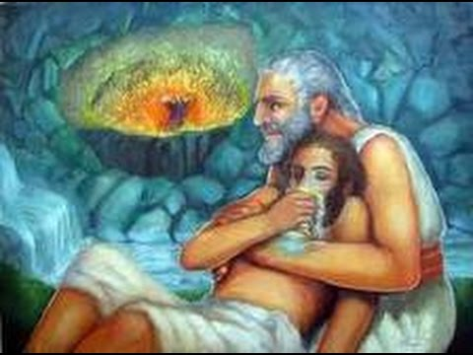
聽見的人
特殊启示
  重生信心&成长信心
      亚伯－挽回祭
      以諾－同行
      挪亞－救赎方舟
      亚伯拉罕－独生子
Notes:
4:26 塞特也生了一個兒子，起名叫以挪士。那時候，人才求告耶和華的名。以諾瑪土撒拉挪亞閃他拉

Slide 15
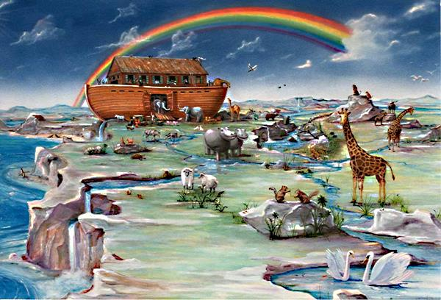

Slide 16

普遍启示
  原始信心&孕育信心
特殊启示
  重生信心&成长信心

Slide 17
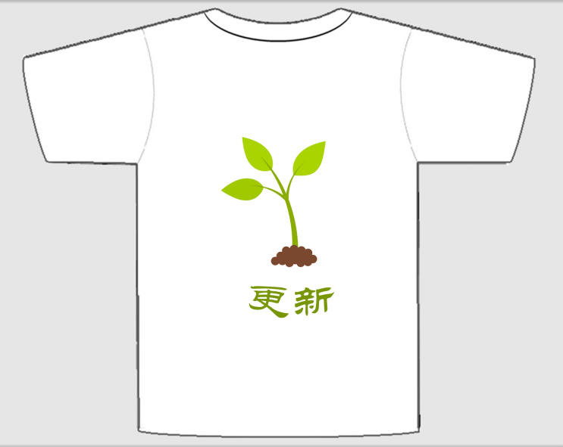

Slide 18
  圣餐
  林前7:23你們是重價買來的。11:23 我當日傳給你們的，原是從主領受的，就是主耶穌被賣的那一夜，拿起餅來， 24 祝謝了，就掰開，說：「這是我的身體，為你們捨的。你們應當如此行，為的是記念我。」
  以弗所書4:4 身體只有一個，聖靈只有一個，正如你們蒙召同有一個指望； 5 一主，一信，一洗， 6 一神，就是眾人的父
Notes:
以弗所書4:4 身體只有一個，聖靈只有一個，正如你們蒙召同有一個指望； 5 一主，一信，一洗， 6 一神，就是眾人的父，超乎眾人之上，貫乎眾人之中，也住在眾人之內。 7 我們各人蒙恩，都是照基督所量給各人的恩賜。
哥林多前書7:23 你們是重價買來的，不要做人的奴僕。
11:23 我當日傳給你們的，原是從主領受的，就是主耶穌被賣的那一夜，拿起餅來， 24 祝謝了，就掰開，說：「這是我的身體，為你們捨[b]的。你們應當如此行，為的是記念我。」 25 飯後，也照樣拿起杯來，說：「這杯是用我的血所立的新約。你們每逢喝的時候，要如此行，為的是記念我。」 26 你們每逢吃這餅、喝這杯，是表明主的死，直等到他來。 27 所以，無論何人，不按理吃主的餅、喝主的杯，就是干犯主的身、主的血了。 28 人應當自己省察，然後吃這餅、喝這杯。 29 因為人吃喝，若不分辨是主的身體，就是吃喝自己的罪了
（神的供应）
约翰6:35 耶稣说：“我就是生命的粮。到我这里来的，必定不饿；信我的，永远不渴。 36 只是我对你们说过，你们已经看见我，还是不信。 37 凡父所赐给我的人，必到我这里来；到我这里来的，我总不丢弃他。 38 因为我从天上降下来，不是要按自己的意思行，乃是要按那差我来者的意思行。 39 差我来者的意思就是：他所赐给我的，叫我一个也不失落，在末日却叫他复活。 40 因为我父的意思是叫一切见子而信的人得永生，并且在末日我要叫他复活。” 犹太人议论主 41 犹太人因为耶稣说“我是从天上降下来的粮”，就私下议论他， 42 说：“这不是约瑟的儿子耶稣吗？他的父母我们岂不认得吗？他如今怎么说‘我是从天上降下来的’呢？” 43 耶稣回答说：“你们不要大家议论。 44 若不是差我来的父吸引人，就没有能到我这里来的；到我这里来的，在末日我要叫他复活。 45 在先知书上写着说：‘他们都要蒙神的教训。’凡听见父之教训又学习的，就到我这里来。 46 这不是说有人看见过父，唯独从神来的，他看见过父。 47 我实实在在地告诉你们：信的人有永生。 48 我就是生命的粮。 49 你们的祖宗在旷野吃过吗哪，还是死了； 50 这是从天上降下来的粮，叫人吃了就不死。 51 我是从天上降下来生命的粮，人若吃这粮，就必永远活着。我所要赐的粮就是我的肉，为世人之生命所赐的。” 52 因此，犹太人彼此争论说：“这个人怎能把他的肉给我们吃呢？” 53 耶稣说：“我实实在在地告诉你们：你们若不吃人子的肉，不喝人子的血，就没有生命在你们里面。 54 吃我肉、喝我血的人就有永生，在末日我要叫他复活。 55 我的肉真是可吃的，我的血真是可喝的。 56 吃我肉、喝我血的人常在我里面，我也常在他里面。 57 永活的父怎样差我来，我又因父活着，照样，吃我肉的人也要因我活着。 58 这就是从天上降下来的粮。吃这粮的人就永远活着，不像你们的祖宗吃过吗哪还是死了。” 59 这些话是耶稣在迦百农会堂里教训人说的。 主的话是灵是生命 60 他的门徒中有好些人听见了，就说：“这话甚难，谁能听呢？” 61 耶稣心里知道门徒为这话议论，就对他们说：“这话是叫你们厌弃[a]吗？ 62 倘或你们看见人子升到他原来所在之处，怎么样呢？ 63 叫人活着的乃是灵，肉体是无益的。我对你们所说的话就是灵，就是生命。

